Slide 1
Java EE Deployment Descriptoren
  Platform Independent User Group
  Autor
  Thomas Michel

Slide 2
Übersicht
J2EE Version 1.4

Slide 3
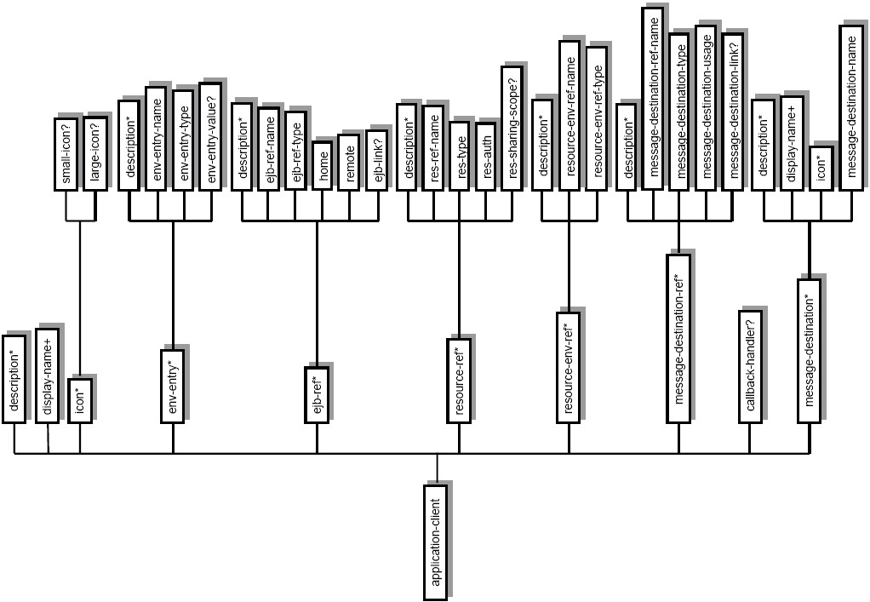

Slide 4
Vielen Dank für
Ihr Interesse

